Slide 1
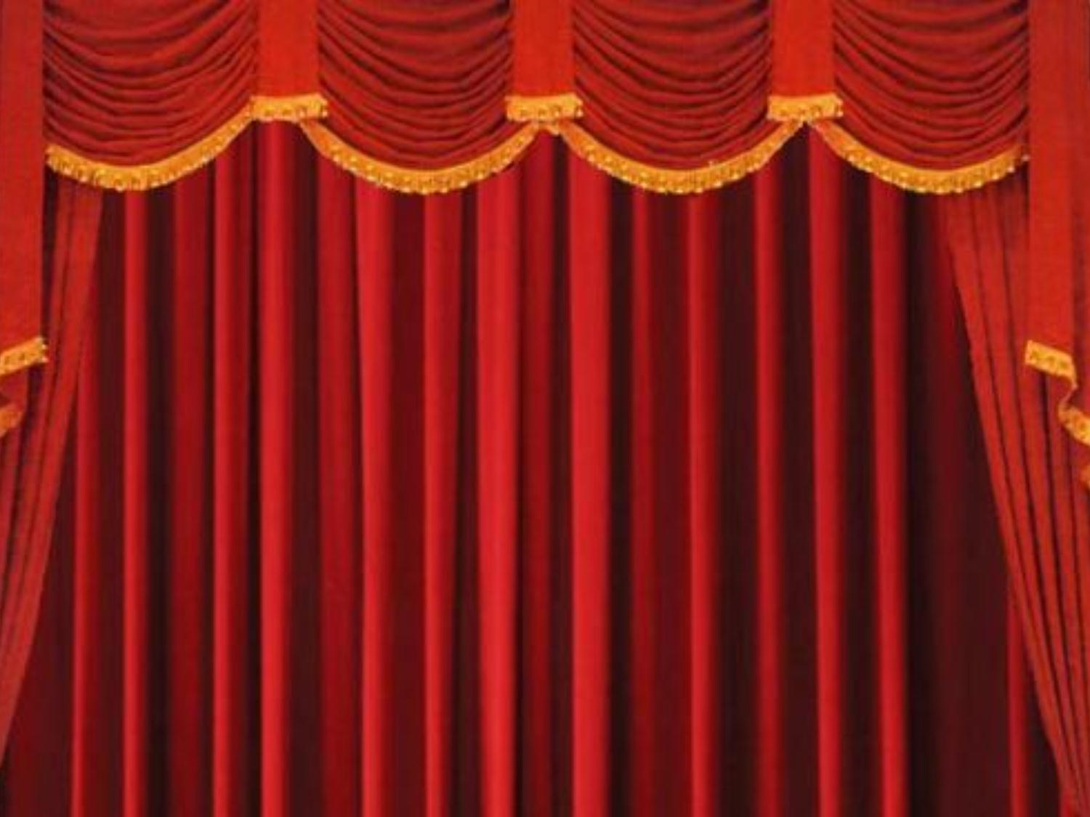
Género Dramático

Slide 2
Objetivo
Analizar e interpretar textos dramáticos, considerando sus principales elementos.
REFLEXIONAR
ANALIZAR
APLICAR
Preguntas previas
¿Has leído algún texto dramático?
¿Qué diferencias tiene con los otros tipos de textos?

Slide 3
DEFINICIÓN: El género dramático es aquella clase de textos literarios que representa algún episodio o conflicto humano por medio del DIÁLOGO de los personajes.

Slide 4

OBRA DRAMÁTICA / OBRA TEATRAL
Dramaturgo Director

Slide 5
CARACTERÍSTICAS DEL GÉNERO DRAMÁTICO
La obra no está narrada directamente por el dramaturgo.
Es creada para ser representada o interpretada por actores frente a un público.
La acción se ve determinada por el diálogo y, a través de él, se establece el conflicto central de la obra.

Slide 6
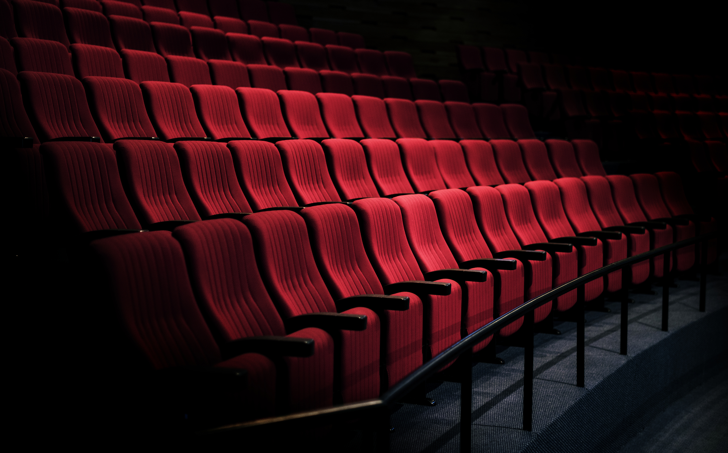
Estructura
Acto
Escena
Cuadro

Slide 7
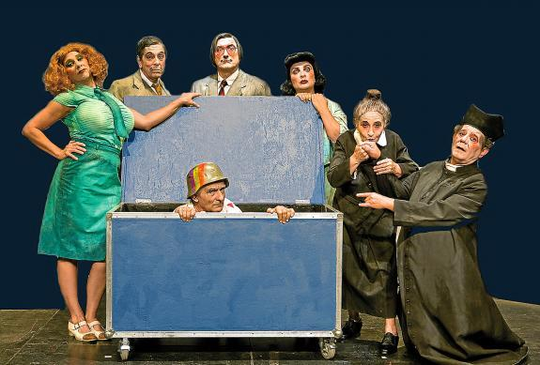

Acto
Unidad mayor, de más duración e importancia en la que se divide la obra.
Generalmente en el desarrollo de un acto actúan todos los personajes, y no solo los actores principales.
Esta subdivisión se reconoce por el cierre del telón.
PALABRAS CLAVES:
-LARGO
-ACTÚAN TODOS
TELÓN

Slide 8
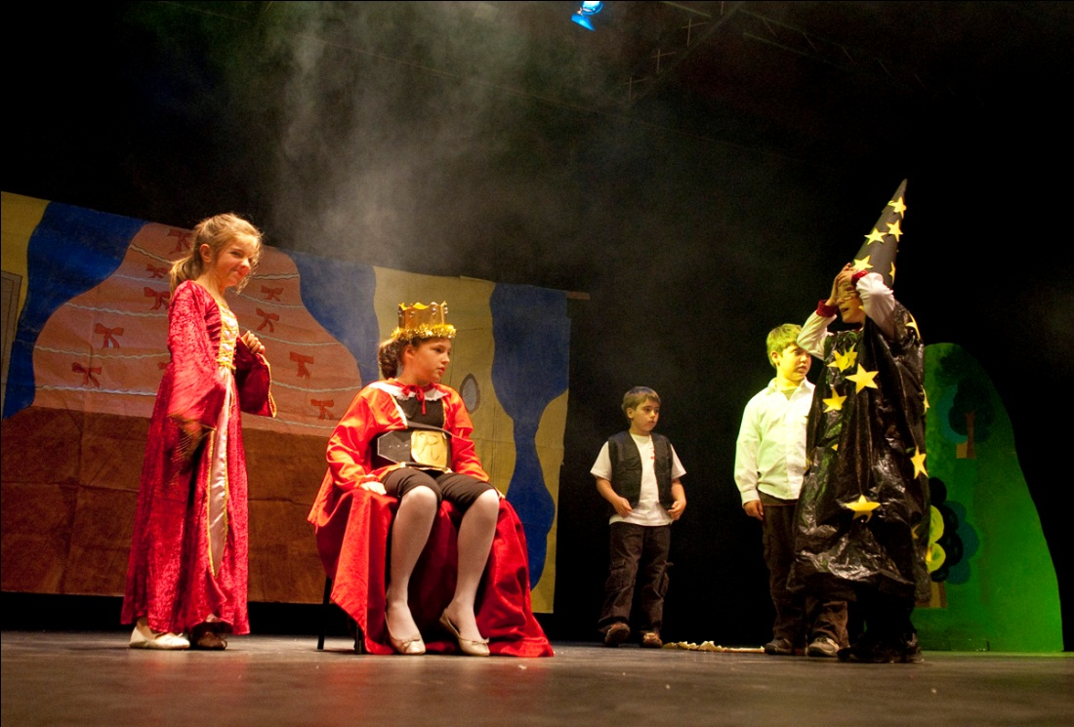
Escena
Período de la acción dramática que está marcada por la entrada o salida de un personaje.
Cada vez que alguien entra o
sale del escenario cambiamos de escena.
PALABRAS CLAVES:
-ENTRADA
-SALIDA
-BREVE

Slide 9
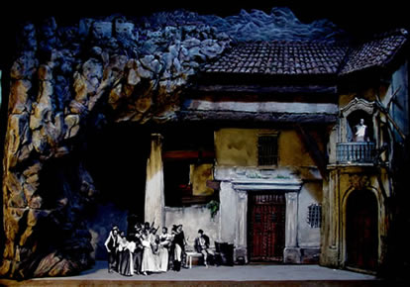
Cuadro
Es la ambientación física de la acción dramática dada por la escenografía.
Cada vez que se cambia el espacio físico de la obra, se cambia el cuadro.
PALABRAS CLAVES:
-ESCENOGRAFÍA
-AMBIENTE FÍSICO
-CAMBIA

Slide 10
Instancias Dramáticas:
La obra dramática se desarrolla en acciones manifestadas a través del diálogo de las fuerzas en pugna→ CONFLICTO DE LA OBRA
ESTRUCTURA DE LA OBRA DRAMÁTICA:
Presentación
Nudo –desarrollo - Conflicto
Desenlace

Slide 11
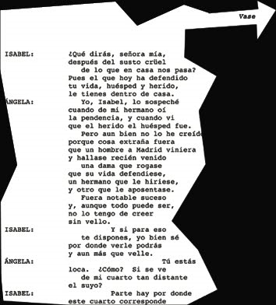
Lenguaje dramático:
Parlamentos:
Diálogos
Monólogos
Acotaciones
Aparte

Slide 12
Actividad:
Relee tus apuntes y responde en tu cuaderno:
Sintetiza o resume los tres momentos de la obra dramática.
¿Cómo se da inicio al conflicto dramático?
¿Cuál es la diferencia entre dramaturgo y director-a?
¿Cómo se organiza una obra de teatro?
En parejas escriban un diálogo breve.

